Slide 1
IoT 플랫폼과 IoT 장치 설계 과제 - 은행 웹서버 개발
과제 개요
Flask를 활용하여 은행 웹서버 개발
사용자가 로그인한 후 자신의 계좌에서 잔액을 조회하고 입금/출금할 수 있도록 구현
project_bank 폴더를 생성하여 은행 웹서버 프로그램을 개발
결과보고서 PPT 제작, 제출 (개발한 코드에 대한 설명 자료 포함)
파일의 제출은 아래와 같이 “은행웹서버_학번_이름.zip”으로 제출
5월 27일 19시 까지 eCampus 업로드
은행웹서버_학번_이름.zip 으로 압축하여 제출
은행웹서버_학번_이름
├── 결과보고서.ppt
└── project_bank
├── app.py
└── templates/

Slide 2
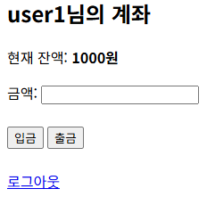
IoT 플랫폼과 IoT 장치 설계 과제 - 은행 웹서버 개발
은행 웹서버 기능
대시보드 예
로그인 기능 (아이디/비밀번호 체크)
로그인된 사용자만 접속 가능한 대시보드
입금/출금 처리
잔액 표시 및 메시지 출력
로그아웃

